Slide 1
Banco de dados
PROF. Robson Souza / Luís Fernando
Senai 5.13 - Jaguariúna

Slide 2
Modelagem de Entidades e Relacionamentos
▶A Modelagem de Entidades e Relacionamentos é uma técnica utilizada para representar os dados a serem armazenados em um sistema, tendo sido desenvolvida originalmente para dar suporte ao projeto de bancos de dados (CHEN, 1990; SETZER, 1987).
▶Tipicamente, um Modelo de Entidades e Relacionamentos (MER) é composto por um conjunto de Diagramas de Entidades e Relacionamentos e um Dicionário de Dados.

Slide 3
Modelagem de Entidades e Relacionamentos
▶Basicamente, um Diagrama ER representa as entidades do mundo real e os relacionamentos entre elas, que um sistema de informação precisa simular internamente.
▶Além disso, entidades e relacionamentos podem ter atributos.

Slide 4
Modelagem de Entidades e Relacionamentos
Entidades
▶Uma entidade é uma representação abstrata de alguma coisa do mundo real que temos interesse em monitorar o comportamento. Pode ser a representação de um ser, um objeto, um organismo social etc.
▶Uma pessoa específica, por exemplo, seria uma entidade?

Slide 5
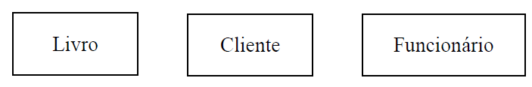
Modelagem de Entidades e Relacionamentos
Entidades
▶Desejamos representar, de fato, tipos de entidades, isto é, grupos de entidades que têm características semelhantes.
▶São exemplos de entidades:
▶Um conjunto de entidades representa todos os elementos do mundo real referidos pelo conjunto.
▶Por exemplo, em um sistema de uma biblioteca, o conjunto de
entidades Livro representa todos os livros de uma biblioteca.

Slide 6
Modelagem de Entidades e Relacionamentos
Relacionamentos
▶Um relacionamento é uma abstração de uma associação entre duas ou mais entidades.
▶Por exemplo, podemos querer registrar que o funcionário João (uma entidade do tipo Funcionário) está lotado (um relacionamento) no departamento de Vendas (uma entidade do tipo Departamento).
▶Um relacionamento binário é uma representação abstrata da associação entre duas entidades.

Slide 7
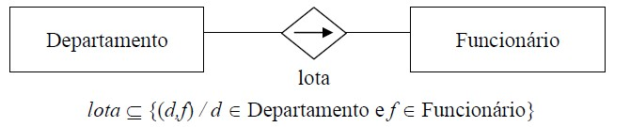
Modelagem de Entidades e Relacionamentos
Relacionamentos
▶Da mesma forma que as entidades, estamos mais interessados em modelar tipos de relacionamentos.
▶Um tipo (ou conjunto) de relacionamentos é um subconjunto do produto cartesiano dos conjuntos de entidades envolvidos, sendo representado por um losango com um verbo para indicar a ação e uma seta para informar o sentido de leitura.
▶Exemplo:

Slide 8
Modelagem de Entidades e Relacionamentos
Relacionamentos
▶É importante notar que todos os relacionamentos binários possuem uma leitura inversa.
▶Ou seja, se um departamento lota funcionários, então funcionários estão lotados em departamentos.

Slide 9
Modelagem de Entidades e Relacionamentos
Relacionamentos
▶Conforme mencionado, um conjunto de relacionamentos é um subconjunto do produto cartesiano das entidades envolvidas.
▶É necessário, portanto, descrever de forma mais apurada qual é esse subconjunto. Isto é feito via definição de cardinalidades.

Slide 10
Modelagem de Entidades e Relacionamentos
Relacionamentos
▶Uma cardinalidade indica os números mínimo (cardinalidade mínima) e máximo (cardinalidade máxima) de associações possíveis em um relacionamento.
▶Por exemplo: Um professor tem que estar lotado em um e somente um departamento, enquanto um departamento deve ter no mínimo 13 professores e no máximo um número arbitrário (N).
▶Essa restrição imposta pelo mundo real deve ser considerada no modelo ER e ela é registrada usando-se cardinalidades.

Slide 11
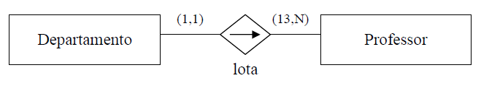
Modelagem de Entidades e Relacionamentos
Relacionamentos
▶Vale destacar que a cardinalidade mínima aponta a quantidade de instâncias mínima necessária para que a associação seja estabelecida, considerando o momento em que uma instância de uma entidade é criada.

Slide 12
Modelagem de Entidades e Relacionamentos
Relacionamentos
▶Assim, no exemplo, quando um novo professor for ser registrado no sistema, ele terá obrigatoriamente de estar lotado em um departamento.
▶Por outro lado, ao se criar um novo departamento, deve-se informar pelo menos 13 professores que nele serão lotados.

Slide 13
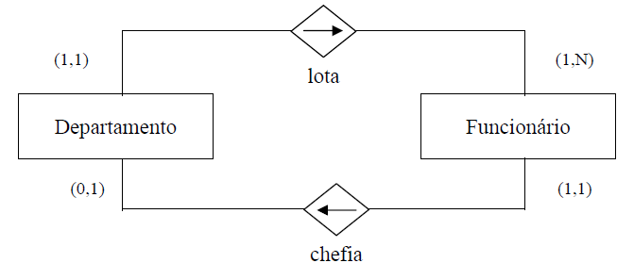
Modelagem de Entidades e Relacionamentos
Relacionamentos
▶É importante frisar que, entre duas entidades, podem existir vários tipos de relacionamentos diferentes.

Slide 14
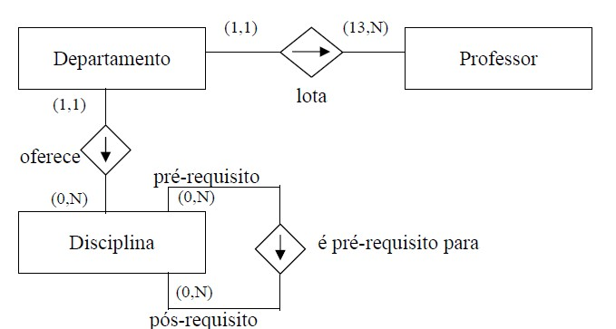
Modelagem de Entidades e Relacionamentos
Relacionamentos
▶Além disso, uma entidade pode participar de relacionamentos com quaisquer outras entidades do modelo, inclusive com ela mesma (auto-relacionamento).

Slide 15
Modelagem de Entidades e Relacionamentos
Relacionamentos
▶No caso de auto-relacionamentos, é útil distinguir qual a atuação de cada elemento do conjunto de entidades no relacionamento e, portanto, é importante atribuir papéis.

Slide 16
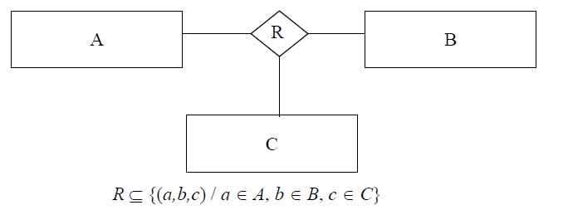
Modelagem de Entidades e Relacionamentos
Relacionamentos
▶Até o momento, tratamos apenas de relacionamentos binários. Entretanto relacionamentos n-ários são também possíveis, ainda que bem menos corriqueiros.
▶Um relacionamento ternário, por exemplo, só se caracteriza
pelo terno.

Slide 17
Modelagem de Entidades e Relacionamentos
Relacionamentos
▶Os relacionamentos ternários normalmente são difíceis de se dar um nome e por isso é usual representá-los pelas iniciais das três entidades envolvidas.

Slide 18
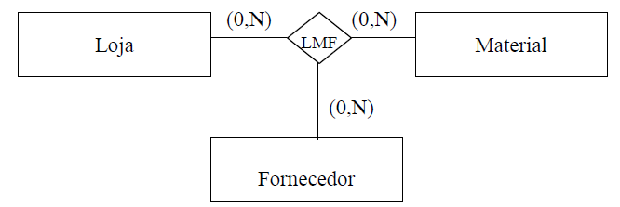
Modelagem de Entidades e Relacionamentos
Relacionamentos
▶No exemplo, estamos dizendo que lojas compram materiais de fornecedores, sendo que uma loja pode comprar vários materiais diferentes, de fornecedores diferentes. Já um fornecedor pode vender vários materiais para diferentes lojas. Por fim um material pode ser adquirido por várias lojas a partir de vários fornecedores.

Slide 19
Modelagem de Entidades e Relacionamentos
Relacionamentos
▶Alguns relacionamentos são tão importantes que assumem o
status de entidades.
▶No modelo ER, esses relacionamentos são chamados de entidades associativas (ou agregados).
▶Assim, uma entidade associativa é uma abstração através da qual um tipo de relacionamentos entre duas entidades é tratado como um tipo de entidades em um nível mais alto.
▶ Essa “nova entidade”, a entidade associativa, pode, então, relacionar-se com outras entidades do modelo.

Slide 20
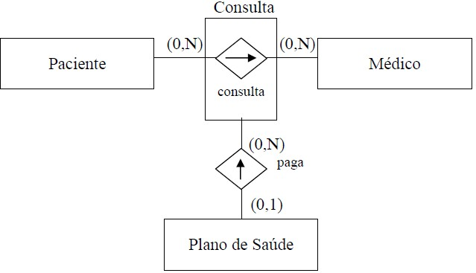
Modelagem de Entidades e Relacionamentos
Relacionamentos
▶Exemplo:
▶Nesse exemplo, o tipo de relacionamento Consulta assume o status de um tipo de entidade. Uma consulta pode ser paga, então, por um Plano de Saúde.

Slide 21
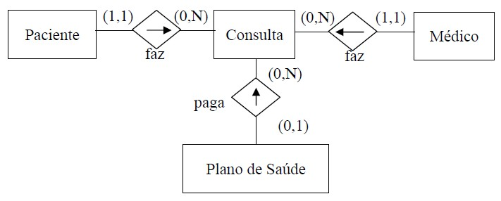
Modelagem de Entidades e Relacionamentos
Relacionamentos
▶É importante observar que entidades associativas, muitas vezes, capturam eventos que ocorrem no mundo real e que precisam ser registrados no sistema.
▶Assim, uma opção até mais clara é representar esse evento como um tipo de entidade, relacionado aos demais.

Slide 22
Modelagem de Entidades e Relacionamentos
Particionamento de Entidades
▶Muitas vezes, instâncias de entidades do mundo real se subdividem em categorias com atributos e relacionamentos parcialmente distintos.
▶Passa a ser interessante, então, representar os atributos e relacionamentos comuns em um supertipo e os atributos e relacionamentos específicos em subtipos.

Slide 23
Modelagem de Entidades e Relacionamentos
Particionamento de Entidades
▶Essa distinção pode ser feita por meio de:
▶Generalização: uma entidade de um nível mais alto é criada, para capturar as características comuns de entidades de nível mais baixo.
▶Especialização: uma entidade de nível mais alto de abstração é desmembrada em várias entidades de nível mais baixo.

Slide 24
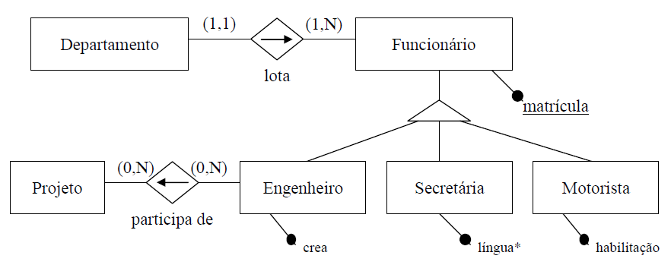
Modelagem de Entidades e Relacionamentos
Particionamento de Entidades

Slide 25
Modelagem de Entidades e Relacionamentos
Atributos
▶Os atributos características
são utilizados ou propriedades
para
descrever
entidades e de relacionamentos.
▶Quando um atributo pode assumir apenas um único valor, ele é dito um atributo monovalorado.
relevantes de

Slide 26

Modelagem de Entidades e Relacionamentos
Atributos
▶Por exemplo, os atributos nome e endereço de uma entidade Funcionário são monovalorados, tendo em vista que uma instância de Funcionário, por exemplo, João, possui apenas um nome e um endereço.

Slide 27
Modelagem de Entidades e Relacionamentos
Atributos
▶Por outro lado, quando um atributo pode assumir vários valores para uma mesma instância, ele é dito multivalorado.
▶Atributos multivalorados são representados com um asterisco (*) associado.

Slide 28
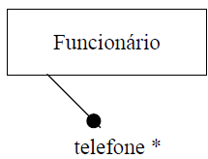
Modelagem de Entidades e Relacionamentos
Atributos
▶Por exemplo, o atributo telefone Funcionário é multivalorado, já que
da entidade um mesmo
funcionário pode ter mais de um telefone.

Slide 29
Modelagem de Entidades e Relacionamentos
Atributos
▶Atributos podem ter um valor vazio associado.
▶Isso acontece quando para uma instância não existe um valor para aquele atributo, ou ele ainda não é conhecido.
▶Por exemplo, o atributo telefone da entidade Funcionário pode receber um valor vazio, já que um funcionário específico pode não ter nenhum telefone, ou em um dado momento ele não ser conhecido.

Slide 30
Modelagem de Entidades e Relacionamentos
Atributos
▶Uma vez que estamos falando de conjuntos de entidades e relacionamentos, muitas vezes, é útil apontar que atributos são capazes de identificar univocamente um elemento de um conjunto, ou seja, atributos podem ser usados como critérios de identificação ou identidade para identificar um elemento no conjunto.
▶ O conjunto de um ou mais atributos que identificam uma entidade do conjunto é dito ser determinante. Atributos determinantes são sublinhados, como forma de destaque.

Slide 31
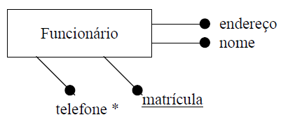
Modelagem de Entidades e Relacionamentos
Atributos
▶ O conjunto de um ou mais atributos que identificam uma entidade do conjunto é dito ser determinante. Atributos determinantes são sublinhados, como forma de destaque.

Slide 32
Modelagem de Entidades e Relacionamentos
Atributos
▶Vale destacar que atributos também são usados para descrever características de relacionamentos (atributos de relacionamentos) e que todas as considerações feitas até então são válidas.
▶Atributos de relacionamentos são atributos que não são de nenhuma das duas entidades, mas sim do relacionamento entre elas .

Slide 33
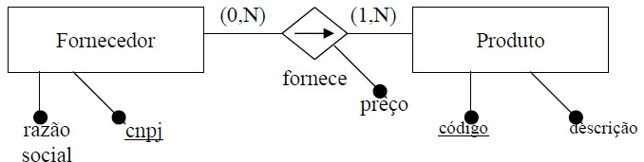
Modelagem de Entidades e Relacionamentos
Atributos
▶Atributos de relacionamentos são atributos que não são de nenhuma das duas entidades, mas sim do relacionamento entre elas e, em geral, estão relacionados com “protocolos” e datas, ou são resultantes de “avaliações”.

Slide 34

Modelagem de Entidades e Relacionamentos
Atributos
▶Há um teste que pode ser aplicado para se deduzir se um atributo é de um dos dois tipos de entidades ou se é do relacionamento.
▶Usando o exemplo:

Slide 35
Modelagem de Entidades e Relacionamentos
Atributos
▶Passos do teste:
▶1. Fixa-se um produto, p.ex. Impressora XPTO, e variam-se os fornecedores desse produto.
▶Evidentemente o valor do atributo pode mudar. Por exemplo, a Casa do Analista vende a Impressora XPTO por R$350, enquanto a loja Compute vende a mesma impressora por R$ 310.
▶Se o valor do atributo mudar ao variarmos o elemento do outro conjunto de entidades, é porque este não é atributo do primeiro conjunto de entidades, no caso Produto.

Slide 36
Modelagem de Entidades e Relacionamentos
Atributos
▶Passos do teste:
▶2. Procedimento análogo deve ser feito, agora, para a outra entidade.
▶Fixando-se um fornecedor e variando-se os produtos temos: A Casa do Analista vende a impressora XPTO por R$ 350 e um notebook AWS por R$ 1.700. Como o valor do atributo variou para a mesma entidade, é sinal de que ele não é atributo de Fornecedor.

Slide 37
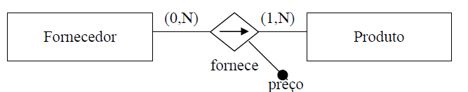
Modelagem de Entidades e Relacionamentos
Atributos
▶Passos do teste:
▶3. Se o atributo preço não é nem de Produto, nem de Fornecedor, então é um atributo do relacionamento entre os dois tipos de entidades.

Slide 38
Modelagem de Entidades e Relacionamentos
Atributos
▶Uma outra questão a ser considerada relacionada a atributos é: a informação que se deseja modelar deve ser tratada como atributo de uma entidade ou como uma segunda entidade relacionada à primeira?
▶Por exemplo: Será que o departamento que oferece uma disciplina deve ser modelado como atributo da entidade Disciplina, ou merece ser uma nova entidade relacionada a ela?

Slide 39
Modelagem de Entidades e Relacionamentos
Atributos
▶De forma geral, convém tratar um elemento de informação
como uma segunda entidade se:
▶O elemento em questão tem atributos próprios;
▶A segunda entidade resultante é relevante para o sistema;
▶O elemento em questão de fato identifica a segunda entidade;
▶A segunda entidade pode ser relacionada a diversas ocorrências da entidade-1 (1:N);
▶A segunda entidade relaciona-se a outras entidades que não a entidade-1.

Slide 40
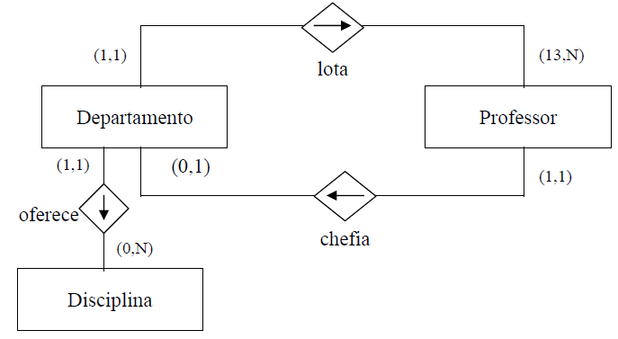
Modelagem de Entidades e Relacionamentos
Atributos
▶No exemplo, todos os critérios anteriormente enumerados foram satisfeitos e, portanto, departamento deve ser tratado como uma nova entidade.

Slide 41
Modelagem de Entidades e Relacionamentos
Restrições de Integridade
▶Muitas vezes, não somos capazes de modelar toda a estrutura de informação necessária com um Diagrama ER, sobretudo no que diz respeito a restrições.
▶Para suprir essa deficiência de representação dos Diagramas ER, devemos adicionar ao modelo descrições textuais na forma de restrições de integridade, isto é, restrições do mundo real que devem ser descritas para manter a integridade do modelo.

Slide 42
Modelagem de Entidades e Relacionamentos
Restrições de Integridade
▶Há dois tipos básicos de restrições de integridade:
▶restrições sobre os possíveis relacionamentos;
▶restrições sobre os valores dos atributos.

Slide 43
Modelagem de Entidades e Relacionamentos
Restrições de Integridade em Relacionamentos
▶Alguns relacionamentos só podem ocorrer se determinada restrição for satisfeita.
▶Um exemplo de restrição de integridade são as cardinalidades.
▶Por exemplo, se um funcionário só pode estar lotado em um único departamento, então não é possível relacionar um funcionário já lotado a um novo departamento.
▶A cardinalidade é uma das poucas restrições de integridade que são expressas no próprio Diagrama ER.

Slide 44
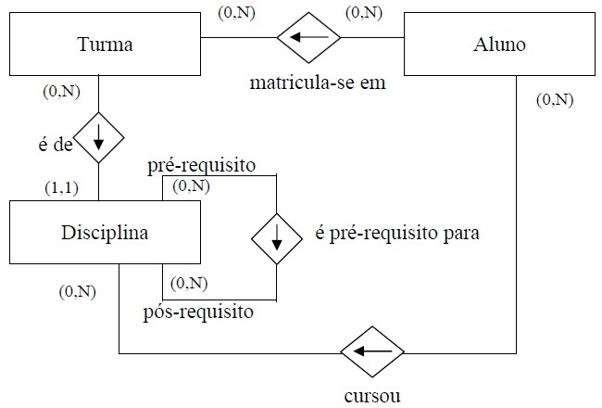
Modelagem de Entidades e Relacionamentos
Restrições de Integridade em Relacionamentos
▶No exemplo, quais seriam algumas das restrições possíveis?

Slide 45
Modelagem de Entidades e Relacionamentos
Restrições de Integridade em Relacionamentos
▶Nesse exemplo, podemos dizer, dentre outras coisas, que um aluno não pode se matricular duas vezes na mesma turma, ainda que ele possa se matricular em várias turmas.
▶Além disso, um aluno só pode se matricular em uma turma de uma disciplina, se já tiver cursado todos os pré-requisitos daquela disciplina.
▶Essas duas restrições sobre possíveis relacionamentos não são passíveis de serem capturadas pela notação dos Diagramas ER e devem ser, então, escritas em linguagem natural como parte do Modelo ER, mais precisamente no dicionário de dados do projeto.

Slide 46
Modelagem de Entidades e Relacionamentos
Restrições de Integridade em Relacionamentos
▶O primeiro tipo de restrição apontado no exemplo é dito uma restrição de integridade de repetição e indica quantas vezes os mesmos dois elementos das entidades podem ser relacionados.
▶O segundo tipo é dito uma restrição de integridade de dependência, apontando que um relacionamento pode ser restringido por outro relacionamento, ou depender de seus relacionamentos anteriores.

Slide 47
Modelagem de Entidades e Relacionamentos
Restrições de Integridade sobre o Domínio dos Atributos
▶Ainda visando manter a integridade do modelo de dados, devemos descrever no dicionário de dados restrições de integridade que regem os valores dos atributos, isto é, o conjunto de valores que um atributo pode assumir.

Slide 48
Modelagem de Entidades e Relacionamentos
Restrições de Integridade sobre o Domínio dos Atributos
▶Esta tarefa deve ser feita utilizando-se dos seguintes recursos:
▶enumeração: lista explícita de valores.
▶Ex: Estado Civil : solteiro, casado, desquitado, divorciado e viúvo.
▶normas de aceitação: regras para se identificar se o valor é válido ou não.
▶Ex: Nome: qualquer conjunto de caracteres alfanuméricos, começado por uma letra.
▶intervalo: descrição de um subconjunto de um intervalo conhecido.
▶Ex: Mês: de 1 até 12.

Slide 49
Modelagem de Entidades e Relacionamentos
Restrições de Integridade sobre o Domínio dos Atributos
▶Uma vez estabelecido o domínio, é interessante determinar valores possíveis e prováveis, isto é, alguns valores, apesar de poderem ocorrer, é pouco provável que ocorram, dependendo do contexto.
▶ Por exemplo, com relação ao atributo idade de um empregado, o valor 81 é um valor possível, mas será que ele é um valor provável, considerando que a aposentadoria ocorre de maneira compulsória aos 70 anos?

Slide 50
Modelagem de Entidades e Relacionamentos
Restrições de Integridade sobre o Domínio dos Atributos
▶Outros aspectos que devem ser considerados na descrição dos atributos são:
▶obrigatoriedade: estabelecer se um determinado atributo pode ter um valor nulo a ele associado.
▶Ex: Telefone: opcional; Nome: obrigatório.
▶dependência: Os valores que um atributo pode assumir, muitas vezes, são dependentes dos valores de outros atributos. Neste caso é importante relacionar no dicionário de projeto como se dá esta dependência.
▶Ex: O valor do atributo dia depende fundamentalmente do valor do atributo mês; a data de demissão de um funcionário tem de ser temporalmente posterior à sua data de admissão.

Slide 51
Modelagem de Entidades e Relacionamentos
Dicionário de Dados
▶O Dicionário de Dados é uma listagem organizada de todos os elementos de dados pertinentes ao sistema, com definições precisas, para que os usuários e desenvolvedores possam conhecer o significado dos itens de dados manipulados pelo sistema.

Slide 52
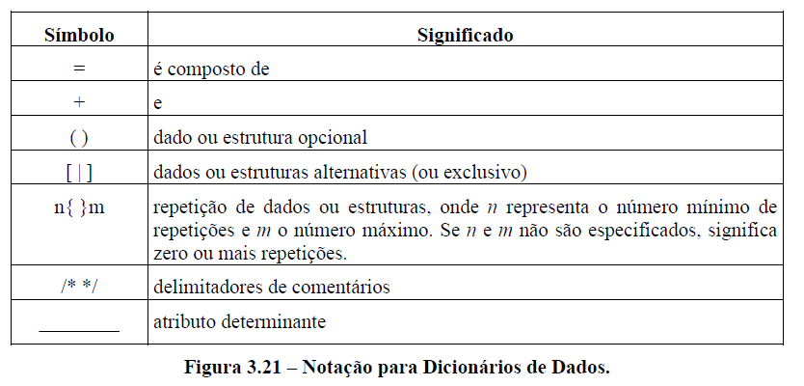
Modelagem de Entidades e Relacionamentos
Dicionário de Dados

Slide 53
Dicionário de Dados
Os exemplos mostrados a seguir ilustram diversas situações e o emprego das notações:
▶(a) O cliente pode possuir um telefone.
▶Cliente = cpf + nome + endereço + (telefone)
▶(b) O cliente pode possuir mais de um telefone (ou mesmo nenhum).
▶Cliente = cpf + nome + endereço + {telefone}
▶(c) O cliente pode possuir até três telefones.
▶Cliente = cpf + nome + endereço + {telefone}3
▶(d) O cliente pode possuir telefone comercial, residencial ou ambos.
▶Cliente = cpf + nome + endereço + [telefone-comercial | telefone-residencial | telefone-comercial + telefone- residencial]

